Slide 1
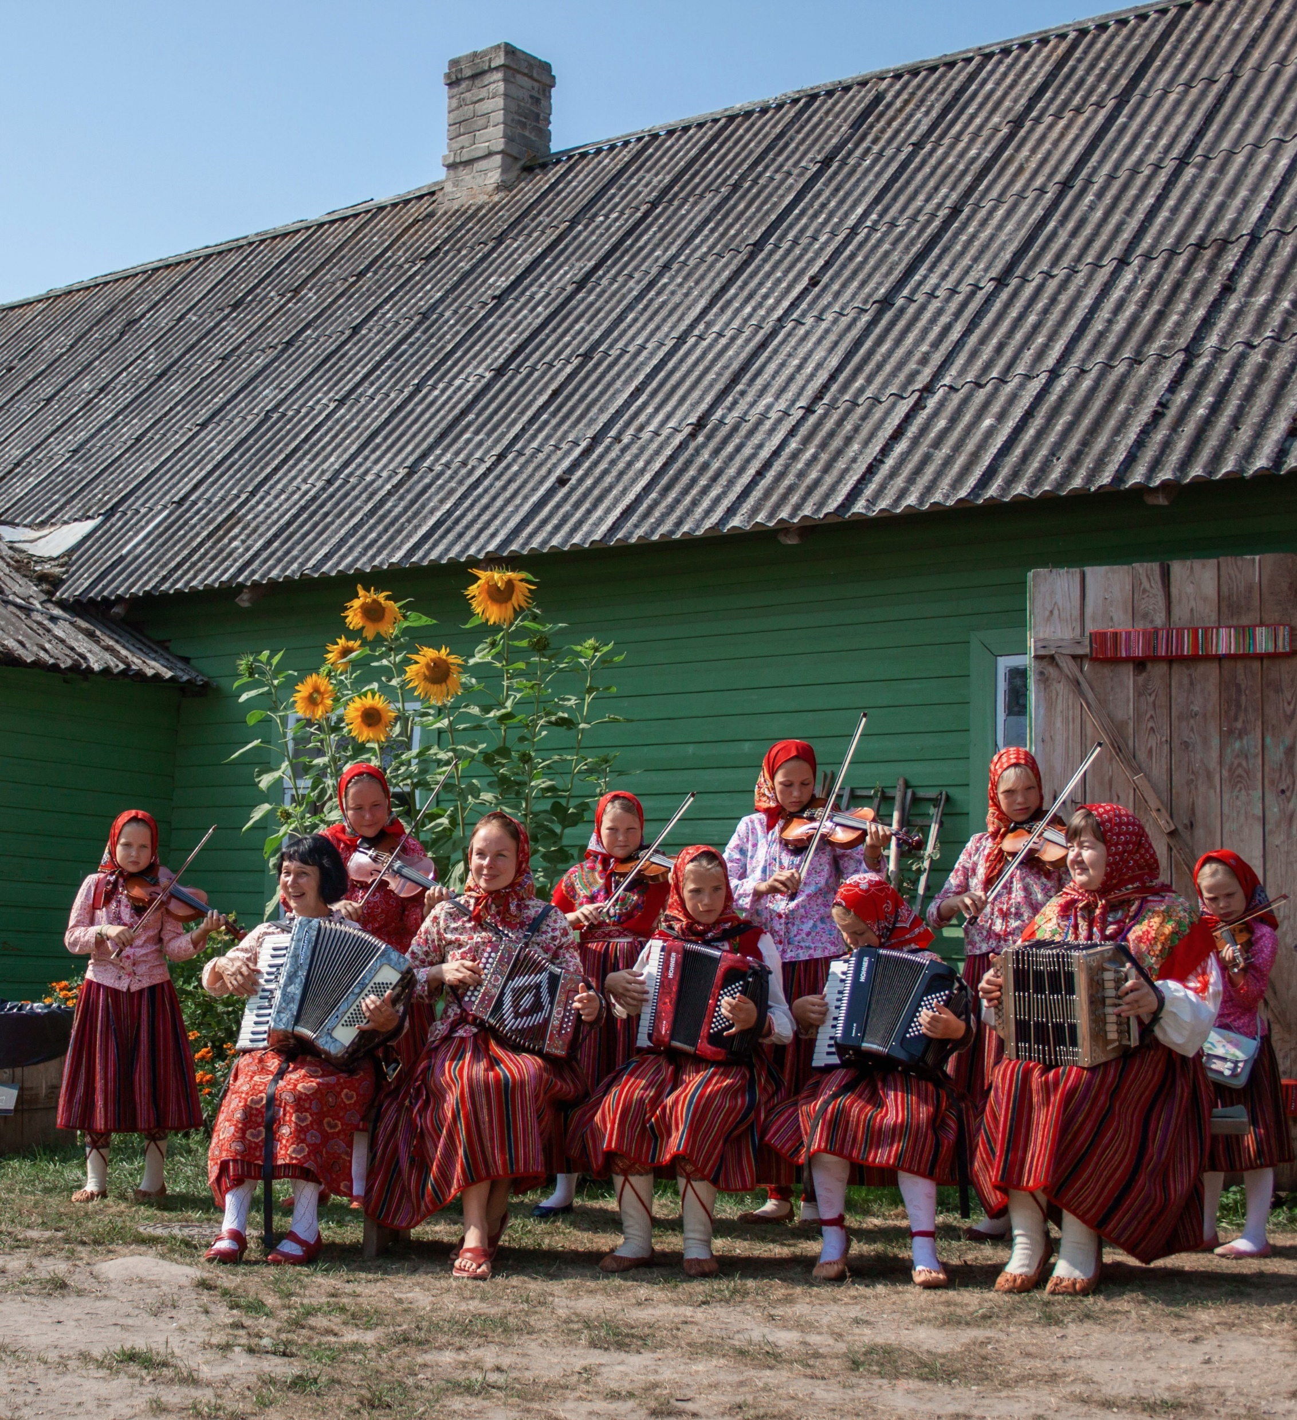
Kriisijuhised
Armani Pogosjan
HTM Õiguspoliitika osakonna õigusnõunik
Pildi autor: Silvia Maria Soide

Slide 2
Sisukord
1. Eessõna
2. Metoodiline juhend
3. Kriisiplaan
4. Tegevuskaardid
5. Järelsõna

Slide 3
Tõsta käsi, kui…

Slide 4
Eessõna
Kriisijuhised on üldise ja soovitusliku iseloomuga ning ei sisalda kõiki võimalikke käitumisjuhiseid, kriisiolukordi, stsenaariume või õppeasutuste erinevustest tulenevaid nüansse.
Kriisiplaani koostamisel on arvestatud erinevate õppeasutuste eripäradega.
  Siiski julgustame kriitiliselt hindama, millised kriisiplaani osad on iga konkreetse õppeasutuse puhul vajalikud ning millised mitte.
  Osad, mis konkreetset õppeasutust ei puuduta (nt osad, mis puudutavad lasteaeda, ei pruugi puudutada rakenduskõrgkooli ja vastupidi), võib õppeasutuse kriisiplaanist välja jätta.
Tegevuskaartide põhjad on koostatud kriisiolukorra ning rollide põhiselt.
  Iga õppeasutus võib koostada tegevuskaarte erinevateks kriisiolukordadeks vastavalt õppeasutuse eripärale, vajadustele ja võimalustele.
  Tegemist on näidistega, mida iga õppeasutus saab võtta aluseks sobiva ning õppeasutuse eripära arvestava tegevuskaardi koostamiseks.

Slide 5

hm.ee/kriisijuhised
Kriisijuhised on leitavad vaid neile, kes peavad neile ligi pääsema. Ära jaga seda linki inimestele, kes ei peaks kriisijuhiseid nägema.

Slide 6
Metoodiline juhend

Slide 7
Metoodiline juhend
Tegevusvalmiduse loomisest
  Suutlikkus reageerida kiiresti ja efektiivselt erinevatele kriisiolukordadele, olles valmis kohanema muutuvate olukordadega.
Kriisiolukordade puhul on oluline, et õppeasutus oleks ettevalmistatud igasugusteks stsenaariumideks.
Tegevusvalmiduse loomine hõlmab erinevaid aspekte, sealhulgas:
  riskihindamist – õppeasutused peavad hindama võimalikke ohte ja riske, mis võivad mõjutada nende tegevust;
  kriisiplaani koostamist ja kriisistaabi toimimise tagamist – kriisiplaani väljatöötamine ning kriisistaabi, aga ka õppeasutuse ülejäänud personali ja õppijate ülesannete ja tegevuste sõnastamine;
  olukorrateadlikkuse tagamist kriisiolukorras ja kommunikatsiooni – olukorrateadlikkuse tagamine kriisiolukorras õppeasutusesisese ja -välise koostöö abil on oluline, et tagada info sujuv liikumine ning koordineeritud reageerimine kriisiolukorras;
  koolitust ja õppustel harjutamist – õppijate ja personali koolitamine, et tagada nende teadlikkus ja oskused kriisiolukordade lahendamisest ja nende korral käitumisest.

Slide 8
Metoodiline juhend
Riskide hindamisest
  Riskide hindamise eesmärk on selgitada välja, millisteks kriisiolukordadeks tuleb õppeasutusel valmis olla.
  Hinnata tuleb, kas riskide vältimiseks või vähendamiseks on rakendatud piisavalt ettevaatusabinõusid või on vaja veel midagi ette võtta.
  Riskide hindamisel mõeldakse konkreetsetele teguritele ja olukorrale oma õppeasutuses.
  Vältida tuleks üldistusi ja teoreetilist lähenemist.
  Valminud riskihinnang on aluseks õppeasutuse kriisiplaani koostamisel.
  Samas tuleb arvestada, et on olukordi, mis võivad juhtuda, sõltumata sellest, et nende toimumise tõenäosus on väga väike.
  Ei saa välistada valmisoleku vajadust ka vähetõenäolisteks kriisiolukordadeks.
  Riske tuleb hinnata ja hinnangut üle vaadata regulaarselt (vähemalt üks kord aastas).

Slide 9
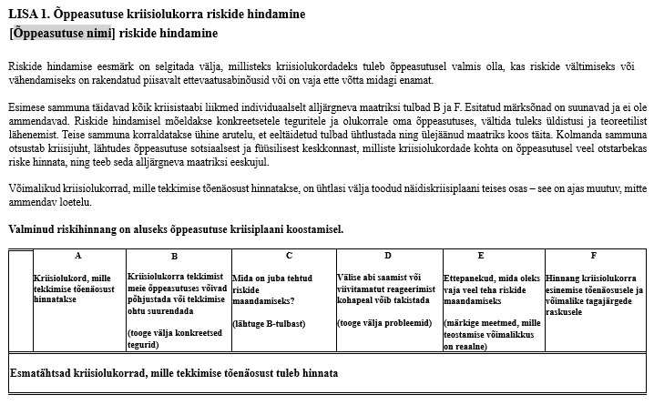
Metoodiline juhend
LISA 1. Õppeasutuse kriisiolukorra riskide hindamine

Slide 10
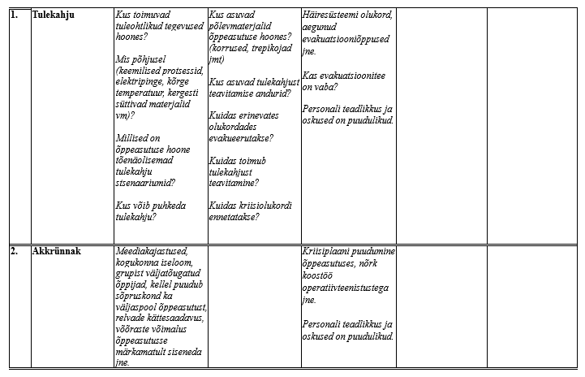
Metoodiline juhend

Slide 11
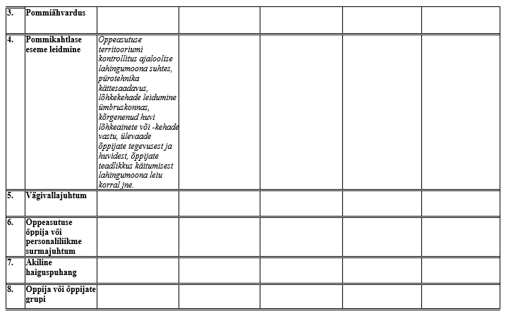
Metoodiline juhend

Slide 12
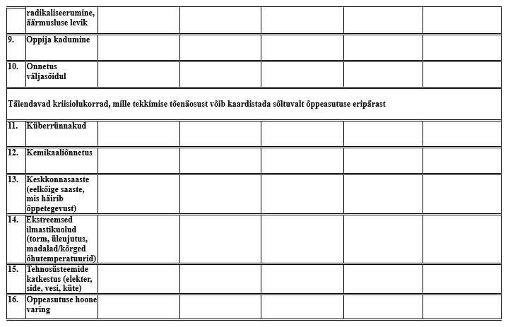
Metoodiline juhend

Slide 13
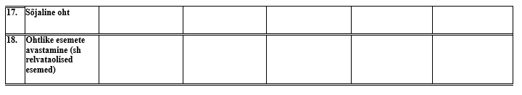
Metoodiline juhend

Slide 14
Metoodiline juhend
Kriisiplaanist
  Kuigi kehtiv õigusruum kohustab kriisiplaani (põhikooli- ja gümnaasiumiseaduse § 45 järgi hädaolukorra plaani) koostama vaid põhikoole ja gümnaasiume, on oluline, et tegevusvalmidus oleks loodud igas õppeasutuses.
  Iga õppeasutus peab olema valmis kriisiolukordadeks, et tagada õppeasutuse tegevuse järjepidevus ja ohutus, vältimaks võimalike kriisiolukordade negatiivseid mõjusid.
  Õppeasutuse pidaja loob võimalused ning õppeasutuse juht korraldab õppijate ja personali kaitse kriisiolukorras.
  Õppeasutuse juht vastutab ka kriisiplaani väljatöötamise eest, kaasates vajadusel õppeasutuse personali, kohaliku omavalitsuse üksust ning Haridus- ja Teadusministeeriumit.
  Kriisiplaanis nähakse ette selle lahendamise üldpõhimõtted ning kriisiolukorra lahendamisega seotud isikute ülesanded.

Slide 15
Metoodiline juhend
Kriisiplaani kehtestab õppeasutuse juht.
Õppeasutuse kriisiplaan peab olema sõnastatud lühidalt ja selgelt, olema praktiline ja realistlik ning käsitlema erinevaid võimalikke kriisiolukordi.
Kriisiplaani tuleb uuendada vähemalt üks kord aastas, et selles esitatud tegevusjuhised ja muud andmed oleksid ajakohased.
Kriisiplaan vs tulekahju korral tegutsemise plaan
  Õppeasutused on kohustatud koostama ka tulekahju korral tegutsemise plaani siseministri 1. septembril 2010. aastal vastu võetud määruse „Tulekahju korral tegutsemise plaanile ning evakuatsiooni ja tulekahju korral tegutsemise õppuse korraldamisele esitatavad nõuded“ alusel.
  Et tulekahju korral tegutsemise paani kriisiplaanis mitte dubleerida, võib seda lugeda kriisiplaani lahutamatu osana.
  Tulekahju korral tegutsemise plaani ja kriisiplaani vastuolude tekkimisel tuleb plaanid kohendada nii, et vastuolusid ei oleks.

Slide 16
Metoodiline juhend
Õppeasutuse näidiskriisiplaan koosneb kahest osast:
  üldine osa;
  tegevused erinevates kriisiolukordades, neile järgnevatest tegevustest ja evakuatsioonist.
Kriisiplaan peab olema kriisiolukorras kiiresti leitav ja kättesaadav.
Kriisijuht otsustab, milliseid koolitusi ja õppusi on vaja korraldada personali ja õppijate valmisoleku tagamiseks.
Näidiskriisiplaan on vaid aluseks õppeasutuse kriisiplaani loomiseks, see ei sisalda kõiki võimalikke kriisiolukordi või kõiki õppeasutuste erinevustest tulenevaid nüansse.
Näidise kohandamisel tuleb arvestada õppeasutuse eripäraga.

Slide 17
Metoodiline juhend
Õppeasutuse kriisistaap
  Kriisistaabi suurus ja koosseis võib varieeruda sõltuvalt kriisiolukorra eripärast, õppeasutuse vajadustest ja olemasolevast personalist.
  Liikmete arvu ja koosseisu määrab õppeasutuse juht.
  Määratud koosseis peab suutma täita kõiki kriisiolukorra lahendamiseks vajalikke funktsioone.
  Oluline on, et kriisiolukorras on tagatud kõigi ülesannete täitmine.
  Õppeasutuse kriisistaap peab saama psühholoogilist ettevalmistust, teadmisi kriisipsühholoogiast, inimeste reageeringutest traumaatilistele sündmustele, stressist ja massimeediast.
  Samuti on vaja korraldada realistlikele stsenaariumidele tuginevaid praktilisi õppuseid.
  Kriisistaabi täpsemad ülesanded kriisiolukorras sätestatakse kriisiplaanis.
  Õppeasutuse kriisijuht on õppeasutuse juht või tema määratud isik.
  Kriisistaap allub kriisijuhi korraldustele.

Slide 18
Metoodiline juhend
Kriisistaabi kokkukutsumisel tuleb mh hinnata ja otsustada järgmist:
  milline on kriisiolukorra mõjude võimalik ulatus;
  mida on juba ette võetud;
  kuidas käsitleda juhtunut õppijate ja personaliga;
  kas ja millal korraldada infokoosolek, et anda juhiseid olukorra käsitlemiseks;
  kas keegi vajab psühholoogilist esmaabi;
  kas ja kuidas teavitada lähedasi;
  millised on järgnevad tegevused, ülesanded ja tööjaotus;
  kuidas jagada ülesanded;
  kuidas suhelda meediaga.
Olenevalt kriisiolukorrast tuleb kriisistaabi koosolekuid korraldada piisavalt tihti ja vastavalt vajadusele.
Kohtumised peavad olema operatiivsed: edastatakse uus info, antakse ülevaade enda tegevusest ja vajadusel võetakse vastu järgmised otsused.

Slide 19
Metoodiline juhend
Muud teemad, mida käsitletakse metoodilises juhendis:
  olukorrateadlikkuse tagamine kriisiolukorras ja kommunikatsioon;
  info edastamine kriisiolukorras;
  suhtlemine lähedastega;
  suhtlemine meediaga;
  koostöö operatiivteenistustega;
  evakuatsiooni läbiviimine;
  kriisiolukorrale järgnevad tegevused;
  õppuste korraldamine.

Slide 20
Kriisiplaan

Slide 21
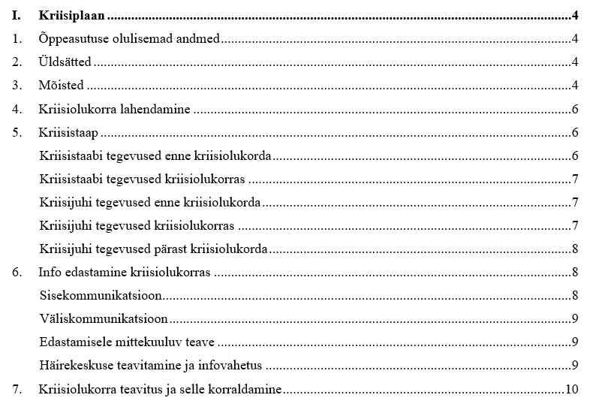
Kriisiplaan
Üldosa

Slide 22
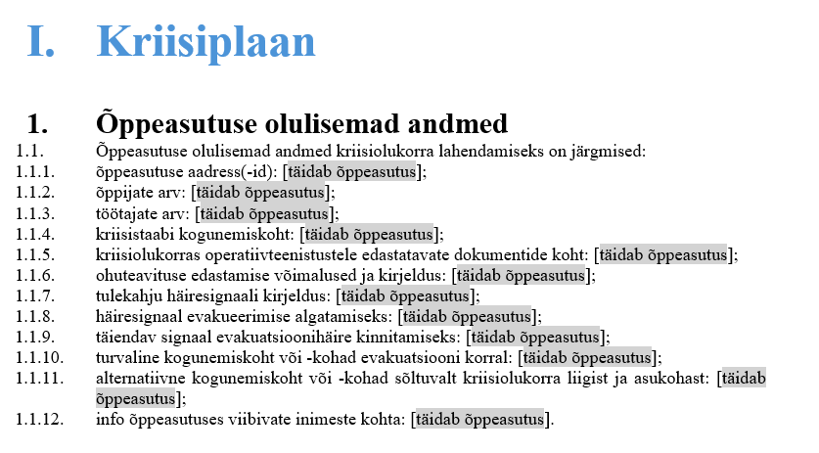
Kriisiplaan
Üldosa

Slide 23
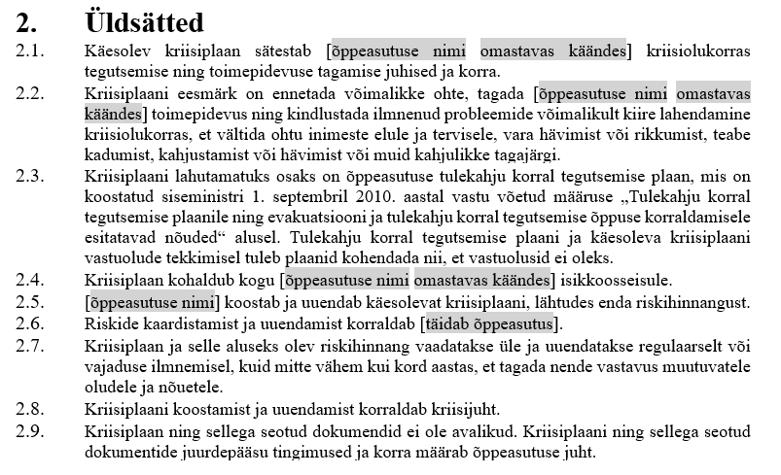
Kriisiplaan
Üldosa

Slide 24
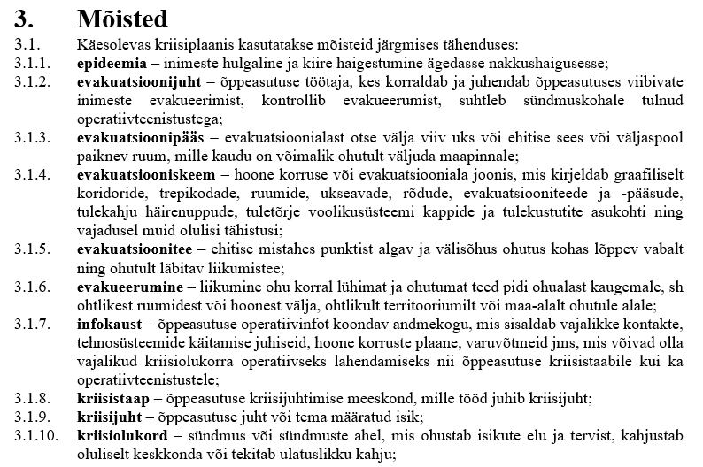
Kriisiplaan
Üldosa

Slide 25
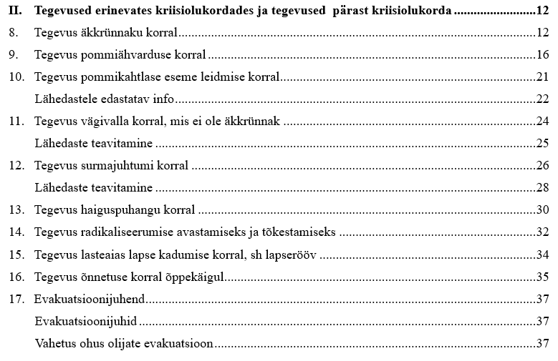
Kriisiplaan
Eriosa

Slide 26
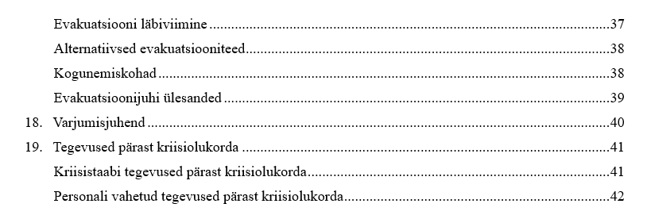
Kriisiplaan
Eriosa

Slide 27
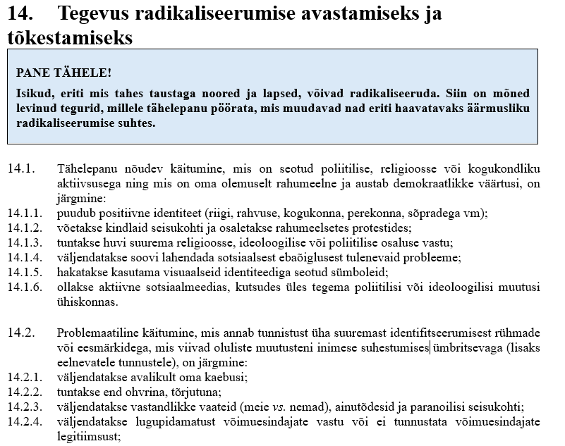
Kriisiplaan
Eriosa

Slide 28
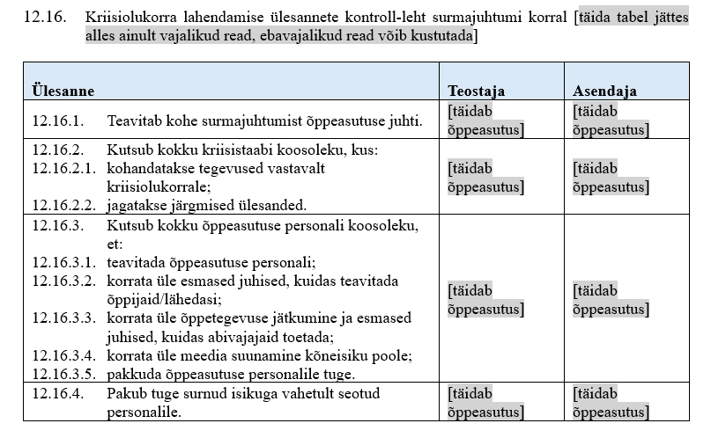
Kriisiplaan
Eriosa

Slide 29
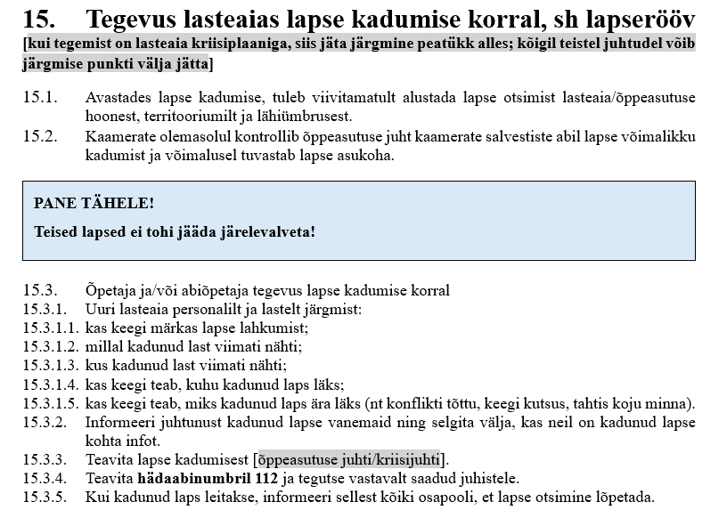
Kriisiplaan
Eriosa

Slide 30
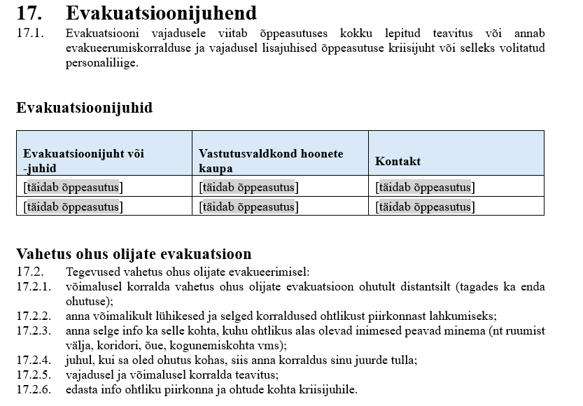
Kriisiplaan
Eriosa

Slide 31
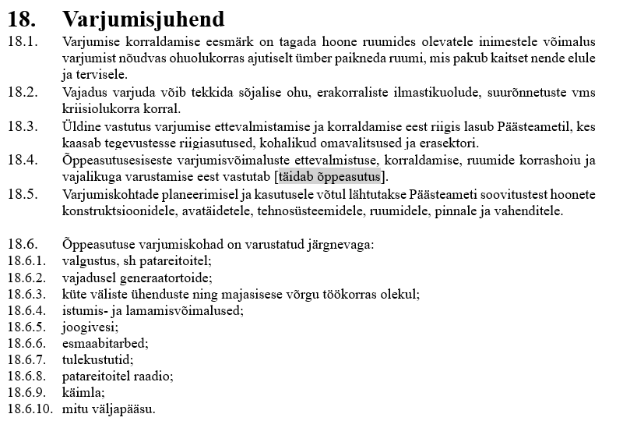
Kriisiplaan
Eriosa

Slide 32
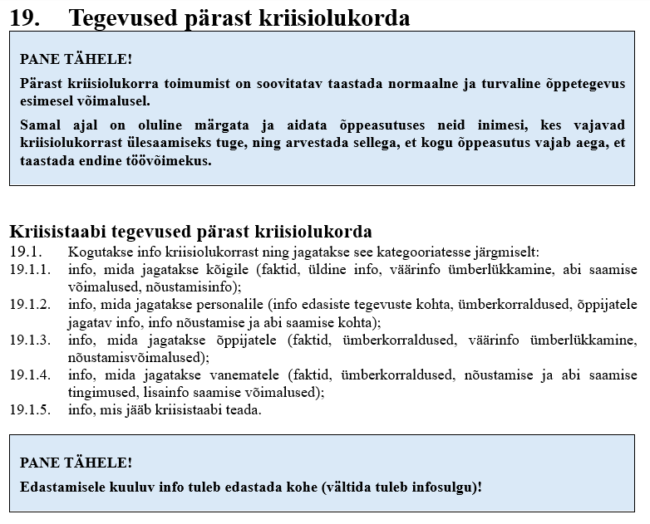
Kriisiplaan
Eriosa

Slide 33
Tegevuskaardid

Slide 34


Olukorrapõhised tegevuskaardid
13 tegevuskaarti
Personalipõhised tegevuskaardid
10 tegevuskaarti
Õppijapõhised tegevuskaardid
5 tegevuskaarti

Slide 35
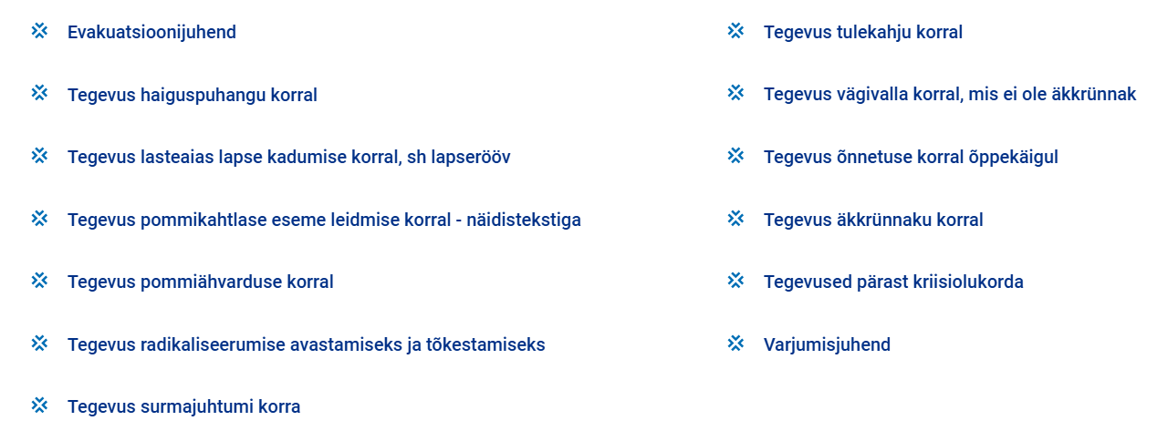
Olukorrapõhised tegevuskaardid (tähestiku järgi)

Slide 36
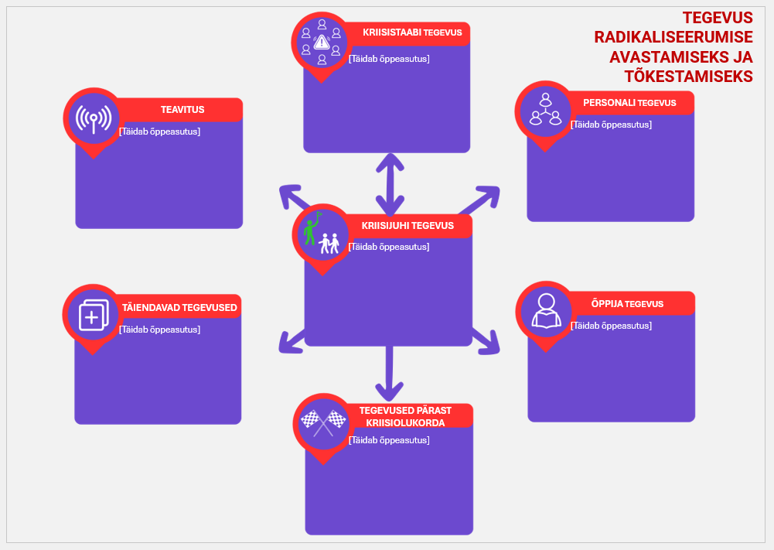
Olukorrapõhised tegevuskaardid

Slide 37
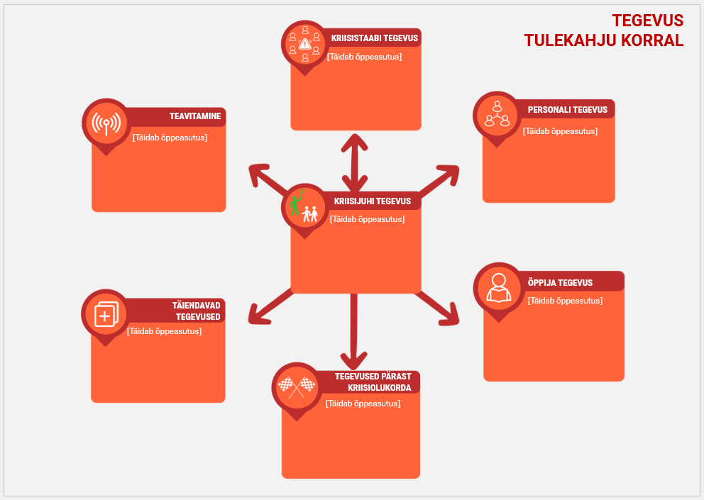
Olukorrapõhised tegevuskaardid

Slide 38
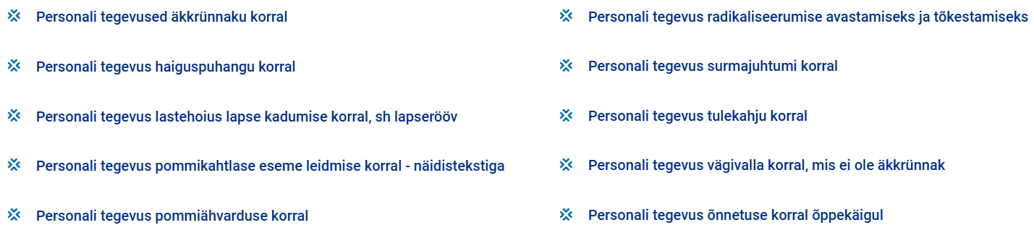
Personalipõhised tegevuskaardid (tähestiku järgi)

Slide 39
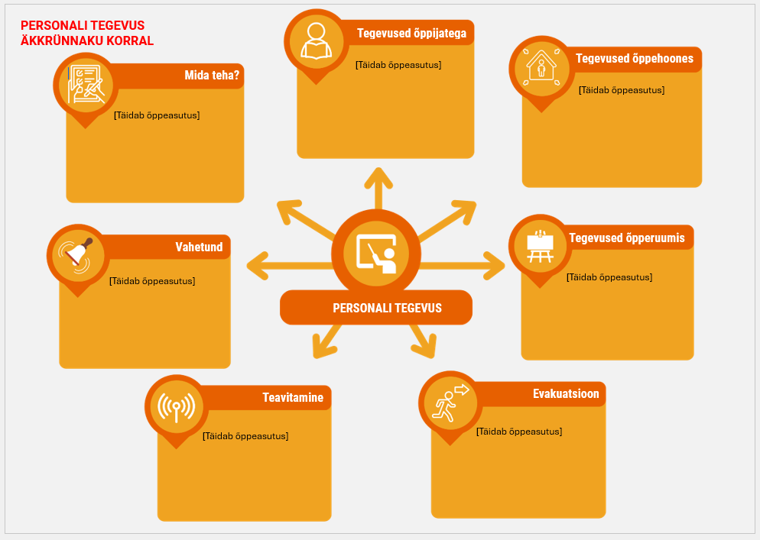
Personalipõhised tegevuskaardid

Slide 40
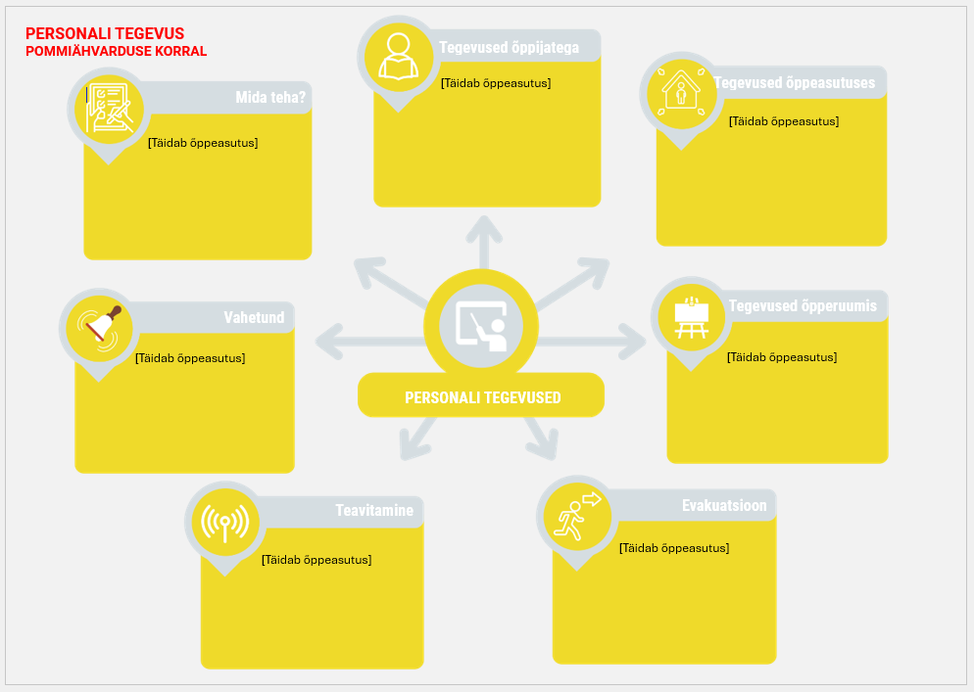
Personalipõhised tegevuskaardid

Slide 41
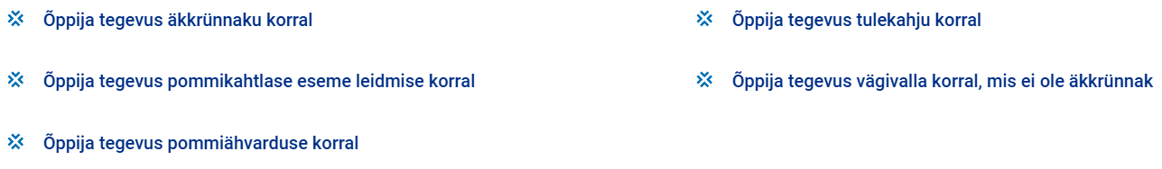
Õppijapõhised tegevuskaardid (tähestiku järgi)

Slide 42
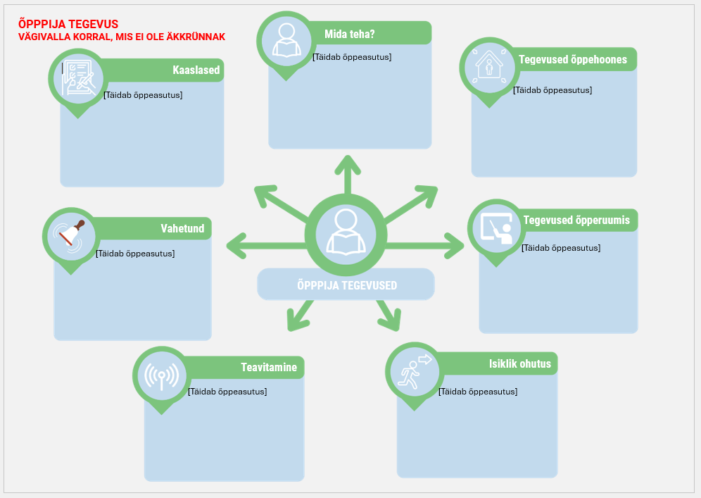
Õppijapõhised tegevuskaardid

Slide 43
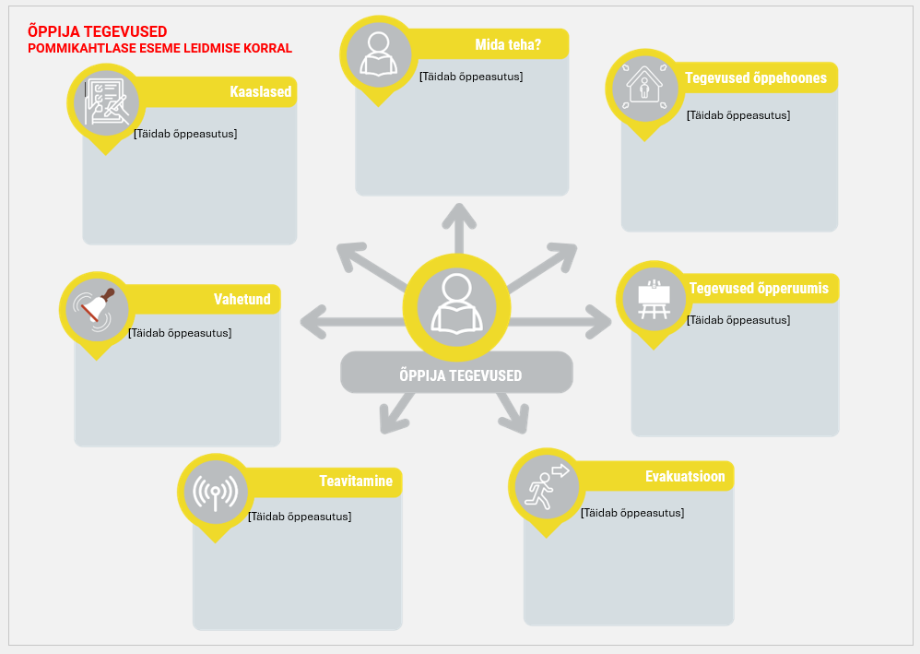
Õppijapõhised tegevuskaardid

Slide 44
Järelsõna
Kriisijuhiste kasutajad:
  peavad lähtuma oma õppeasutuse vajadustest ja võimalustest (esitatud näidiste sisu võib muuta, laiendada ja kitsendada)
  saavad kriisijuhistest ideid ja suuniseid, kuidas oma õppeasutustes kriisiplaani koostada või ka olemasolevat plaani uuendada.
Kriisireguleerimisega seotud küsimuste korral on soovitatav teha koostööd kohaliku omavalitsuse üksuse ning Haridus- ja Teadusministeeriumiga.
Kriisiplaan on n-ö elav dokument – see võib ja isegi peab uuenema ja arenema, mistõttu on kõik mõtted ja ettepanekud, mis on suunatud õppeasutuse kriisiplaani ja üldiselt kriisireguleerimise arendamisele, elulise tähtsusega.
Vt ka Päästeameti poolt loodud Elanikkonnakaitse pädevusmudelit
  https://www.rescue.ee/et/juhend/elanikkonnakaitse-paedevusmudel

Slide 45
Tänan tähelepanu eest!
Armani Pogosjan
HTM Õiguspoliitika osakonna õigusnõunik
Kriisijuhistega seotud küsimuste või nõustamise soovi tekkimisel võta julgelt ühendust! Armani.Pogosjan@hm.ee

